Slide 1
Корінь. Кореневі системи. Видозміни кореня.
Матеріали до уроків у 7 кл.

Slide 2
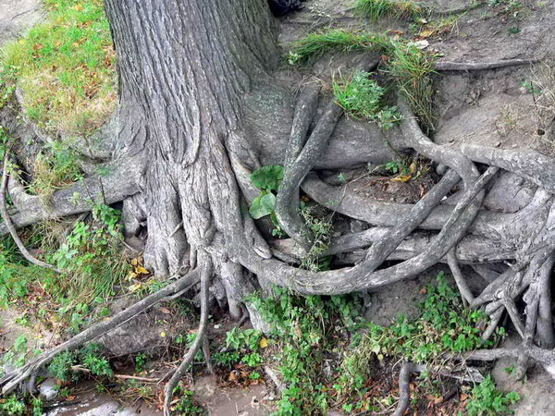
Мета уроку
Ознайомити учнів із будовою та функціями кореня рослини.
Дати поняття коренева система.
Розкрити біологічне значення видозмін коренів у природі.
З’ясувати вірність народного прислів’я:
“Який корінець, такий пагінець”.

Slide 3
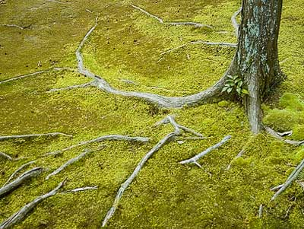
Що таке корінь?
Корінь – це осьовий підземний орган, що виник у рослин як пристосування до життя на суходолі. Він необхідний для прикріплення та утримання рослини в грунті, всмоктування води та накопичення поживних речовин.

Slide 4
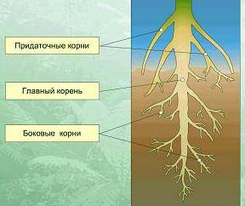
Різноманітність коренів.
У залежності від походження коренів, вони є:
головний корінь, що розвивається із зародкового корінця (він завжди один);
додаткові та бічні корені утворюються на головному (їхня кількість численна).
Різноманітність коренів визначається походженням та умовами існування рослини.

Slide 5
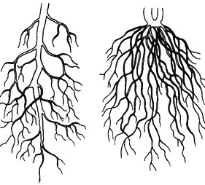
Що таке коренева система?
Сукупність усіх коренів рослини утворює кореневу систему.
Розрізняють кореневі системи:
а) стрижневу ;
б) мичкувату .
а)
б)

Slide 6
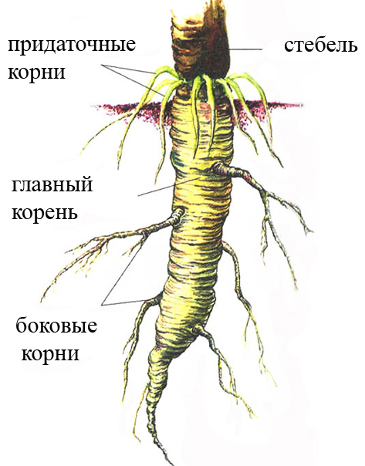
Стрижнева коренева система
Стрижнева коренева система має добре розвинений головний корінь, який виконує функцію стрижня. Він галузиться завдяки утворенню бічних коренів.

Slide 7
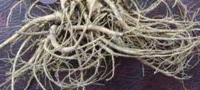
Мичкувата коренева система
Мичкувата коренева система формується додатковими коренями, які галузяться за рахунок утворення бічних коренів. Стрижень відсутній і тому система нагадує мичку.

Slide 8
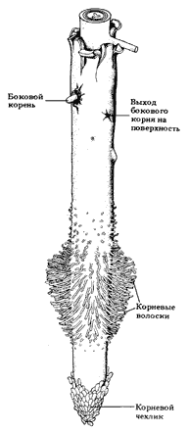
Будова кореня
Верхівка кореня прикрита кореневим чохликом. Він захищає клітини кореня і сприяє просуван- ню вглиб грунту. Під чохликом знаходяться клітини, які постійно діляться – це зона поділу. Клітини, що поділилися весь час розтягують- ся – це зона розтягування.
Зона поділу і зона розтягування утворюють зону росту.

Slide 9
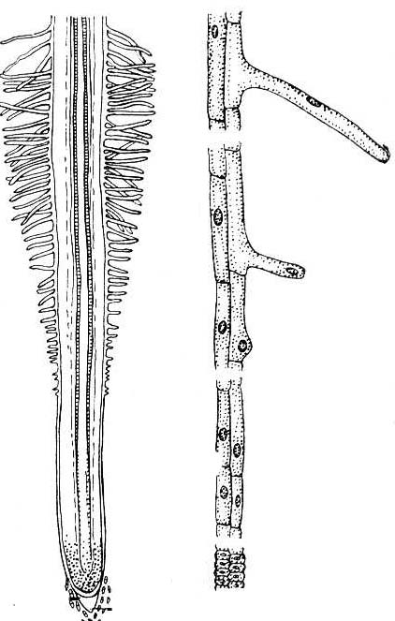
Будова кореня (Поздовжній розріз)
За зоною росту розміщена всисна зона. У ній клітини мають вирости – кореневі волоски. За допомогою їх рослини всмоктують воду із розчиненими у ній поживними речовинами.
Довжина одного кореневого волоска декілька міліметрів, але їх дуже багато. На 1 кв.мм їх розміщується кілька сотень. Живуть кореневі волоски 10-20 днів, потім відмирають, а нові постійно утворюються.

Slide 10
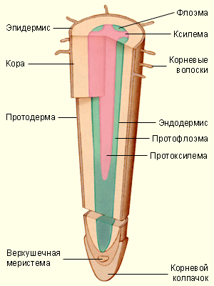
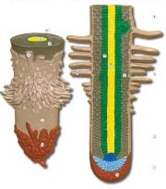
Будова кореня (Поздовжній розріз)
Вище всисної зони розміщена провідна зона. У цій зоні корінь галузиться, тому її називають зоною бічних коренів. Ця зона становить більшу частину будь-якого кореня. Її довжина вимірюється від сентиметрів до метрів.

Slide 11
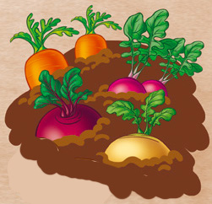
Видозміни кореня.
У деяких рослин корені набувають нових рис – видозмінюються. Бувають такі видозміни:
коренеплоди, бульбокорені, повітряні корені, дихальні корені, ходульні корені, грибокорені, корені-причіпки, корені-присоски…

Slide 12
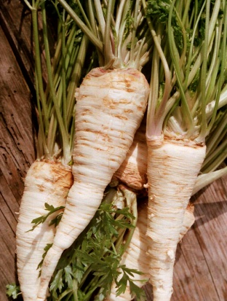
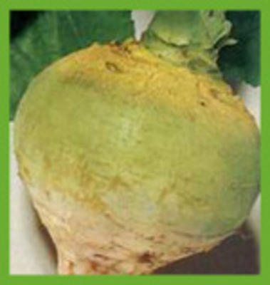
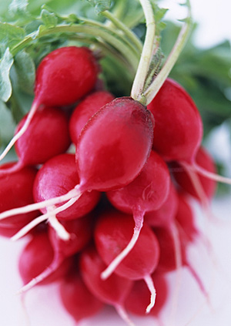
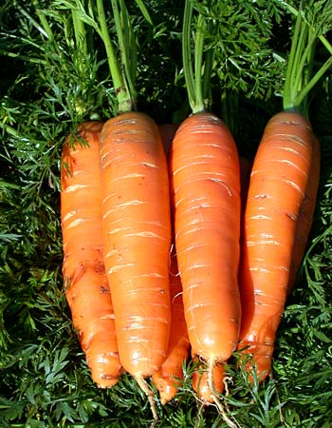
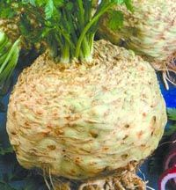
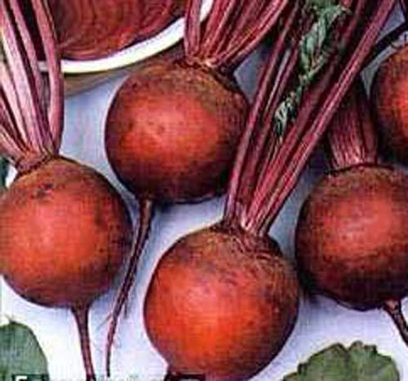
коренеплоди
Коренеплоди - видозмінене потовщення головного кореня, що виконує функції запасання поживних речовин. Коренеплоди зустрічаються у буряків, моркви, петрушки, ріпи, редиски.

Slide 13
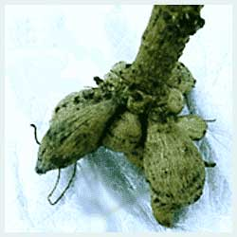
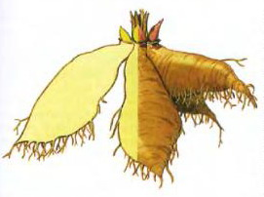
бульбокорені
Бульбокорені - кореневі бульби або шишки - видозмінені потовщені бічні та додаткові корені, що як і коренеплоди запасають поживні речовини. Вони зустрічаються у жоржин, орхідей, хвощів.

Slide 14
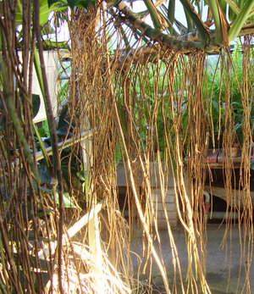
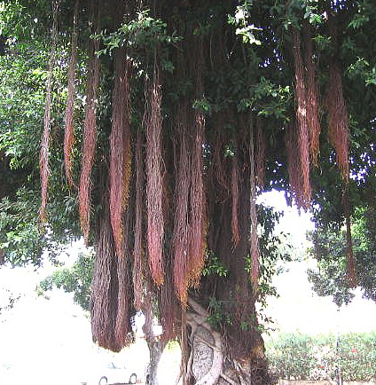
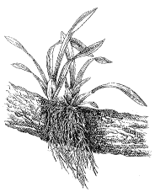
Повітряні корені
Повітряні корені - це корені, які утворюються у рослин, що пристосувалися рости на корі інших рослин. Вони мають здатність звисати вниз і поглинати вологу з повітря.

Slide 15
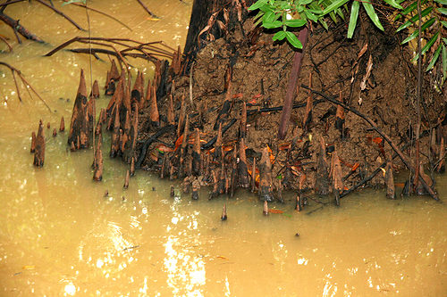
Дихальні корені
Дихальні корені - пневматофори, які утворюються у рослин, що ростуть на грунтах, де не вистачає кисню. Вони піднімаються над поверхнею грунту або води, якщо місце заболочене, і ростуть вгору. В цих коренях накопичується повітря, що потім поступає в звичайні корені, які знаходяться в товщі грунту. Такі корені характерні для рослин боліт та мангрових дерев у тропіках.

Slide 16
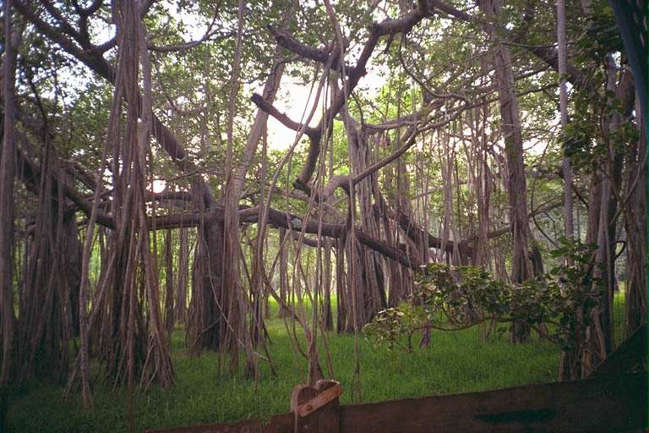
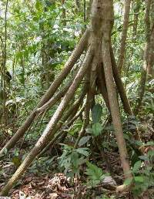
Ходульні корені
Ходульні корені - вирости, що утворюються на пагонах і виконують функцію опори, тому їх називають ще опорними. Такі корені наявні у кукурудзи, пальм, баньяна.

Slide 17
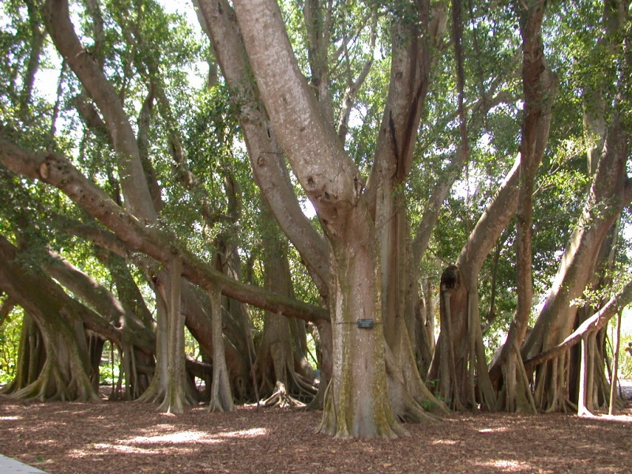
Ходульні корені
Завдяки ходульним кореням баньян називають дерево-ліс.

Slide 18
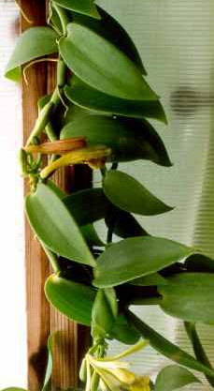
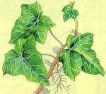
Корені - причіпки
Корені-причіпки - видозмінені корені, які з’являються у витких рослин. Вони здатні чіплятися за опору чи кору дерева, по якій в’ється рослина. Такі чіпкі корені наявні у плющів, фікусів.

Slide 19
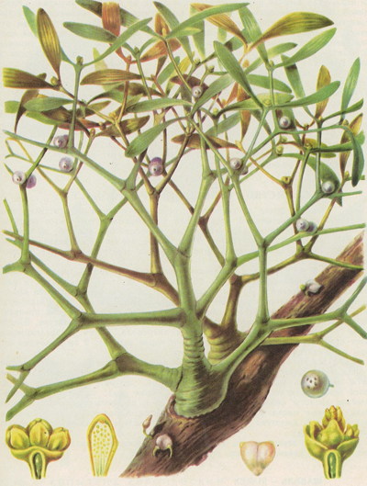
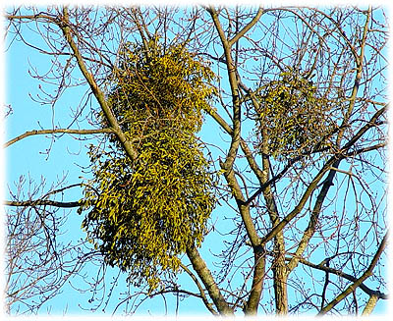
Корені - присоски
Корені–присоски - гаусторії - зустрічаються у рослин-паразитів, таких як повитиця, омела.

Slide 20
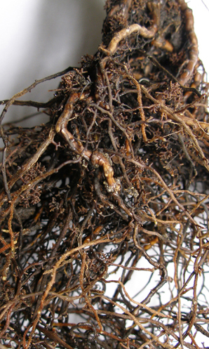
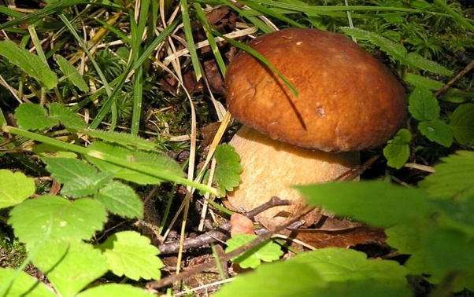
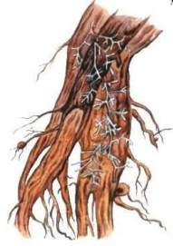
грибокорінь
Грибокорінь - мікориза – корінь, який утворюється у тому випадку коли корені дерева та грибниця грибів щільно переплітаються між собою і утворюється корисне співжиття, при якому відбувається обмін поживними речовинами.

Slide 21
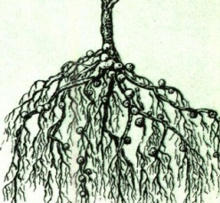
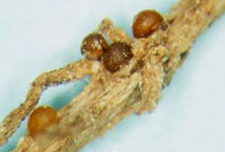
Корінь з бульбочковими бактеріями
Корінь із бульбочковими бактеріями - це звичайні корені рослин, у яких поселяються бактерії, утворюючи бульбочки, що допомагають рослині накопичувати в собі певні поживні речовини. Наприклад, бобові рослини завдяки бульбочковим бактеріям, акумулюють в собі азот з грунту. Крім бобових рослин такі корені мають береза, крушина.

Slide 22
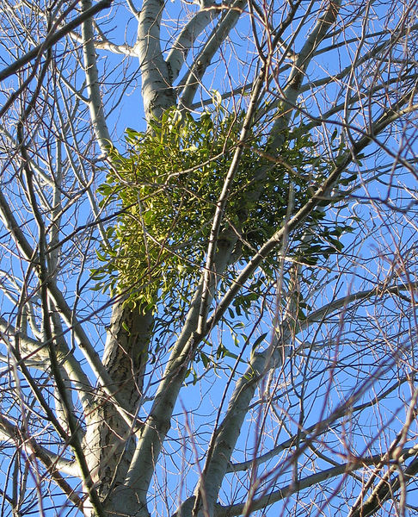
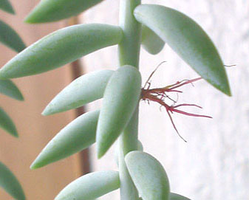
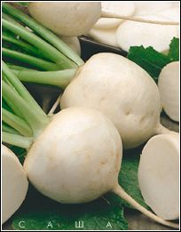
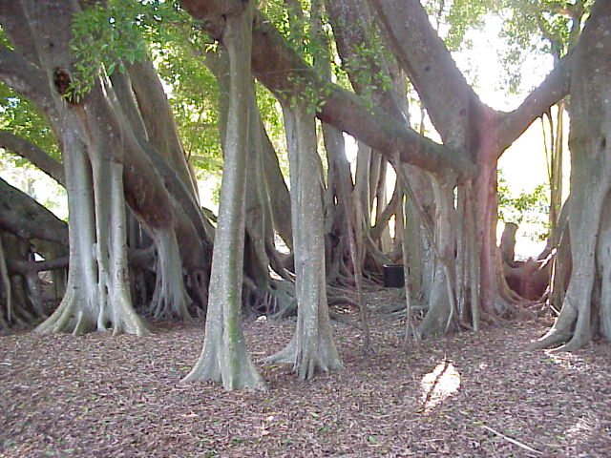
Зробити підписи
1…………........
2……………….
3……………….
4……………….
1
2
3
4

Slide 23
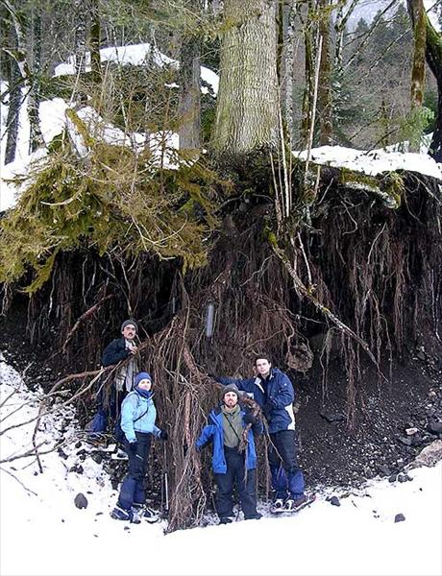
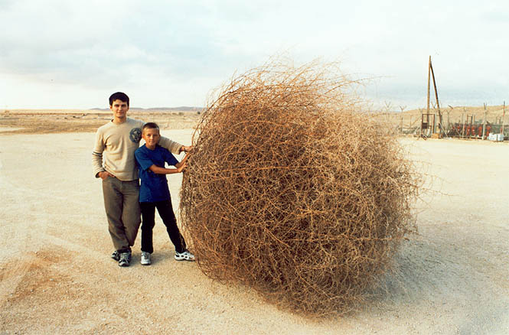
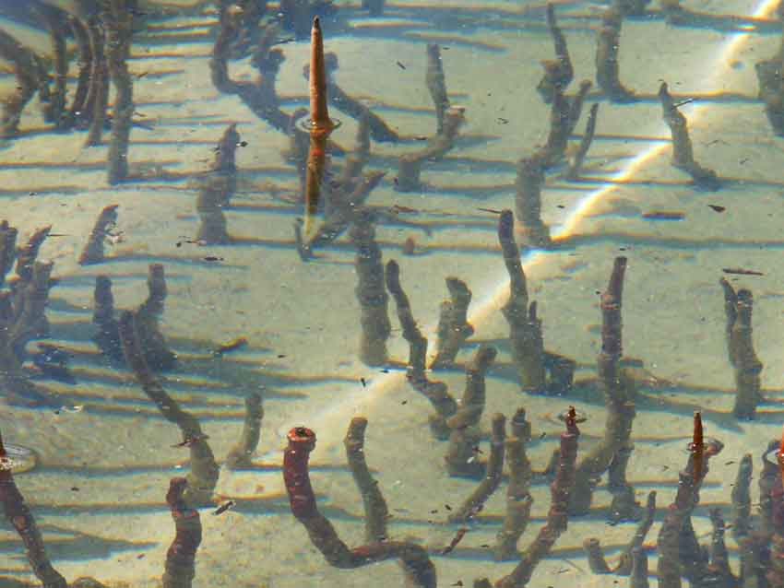
Що це може бути?

Slide 24
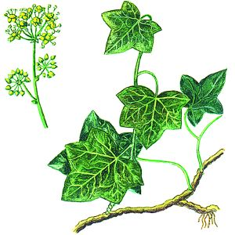
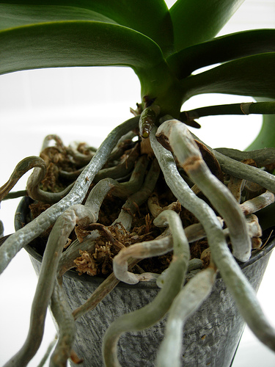
Дати характеристику
(згідно вивченої теми)

Slide 25
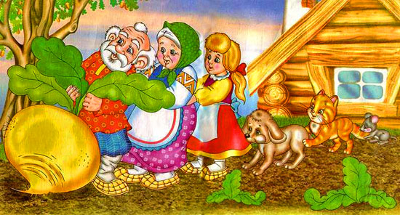
Значення видозмін кореня.
Видозмінені корені виникли у рослин як пристосування до певних умов існування. У багатьох випадках вони мають корисне значення не лише для самої рослини, але і в житті та практичній діяльності людини.

Slide 26
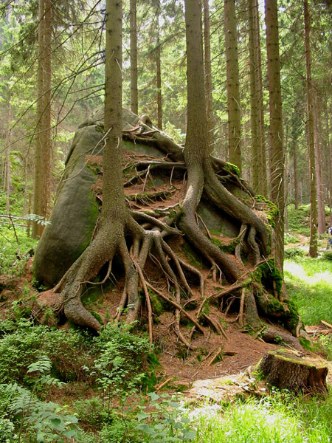
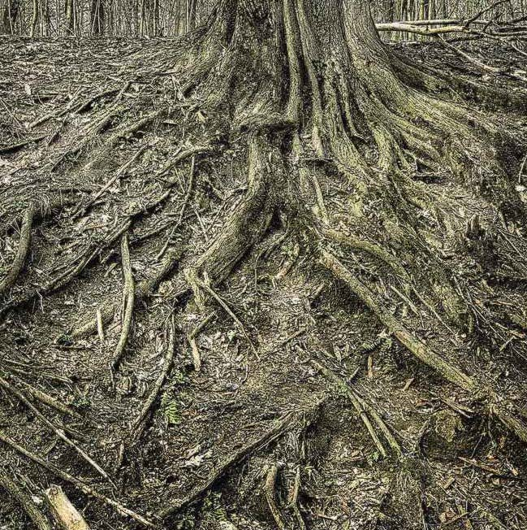
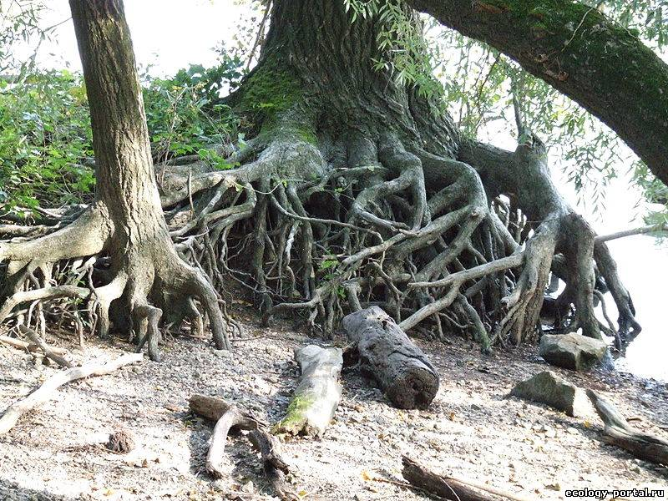
Чи вірне народне прислів’я: “Який корінець, такий пагінець”.

Slide 27
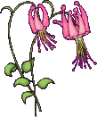
Успіхів
у вивченні
наступних тем!

